Slide 1
마켓컬리 홈페이지
김태원, 김형석, 서기범, 이익희, 임혜주

Slide 2
개정이력
No | 내용 | Version | 수정일 | 작성자
1 | 계획수립(업무분장, 구현 할 페이지 논의) |  | 2022-10-26
2 | 초안작성(구현 할 페이지 세부사항 논의: 해당 페이지 필요 이미지 및 필요 테이블 명) |  | 2022-10-27
3 | 스토리보드 작성(시스템 구조, 사이트 맵, 프로세스 정의) |  | 2022-10-28
4 | 프론트엔드 | 와이어프레임 작성 및 설명, 백엔드 | 플로우차트 작성. |  | 2022-10-30
5
6
7
8
9
10
11
12
13
14
15

Slide 3
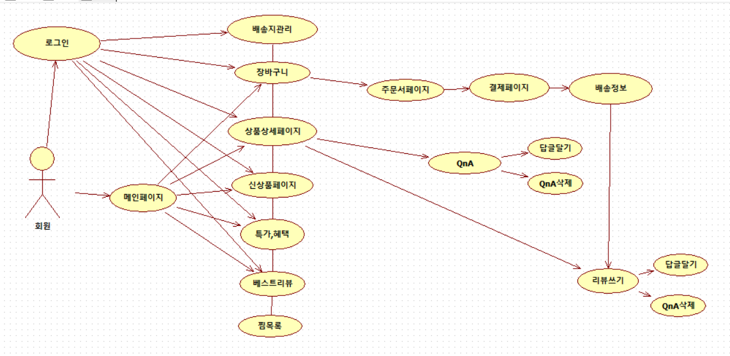
시스템 구조

Slide 4
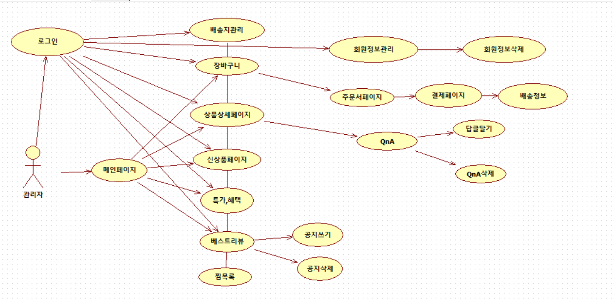
시스템 구조

Slide 5
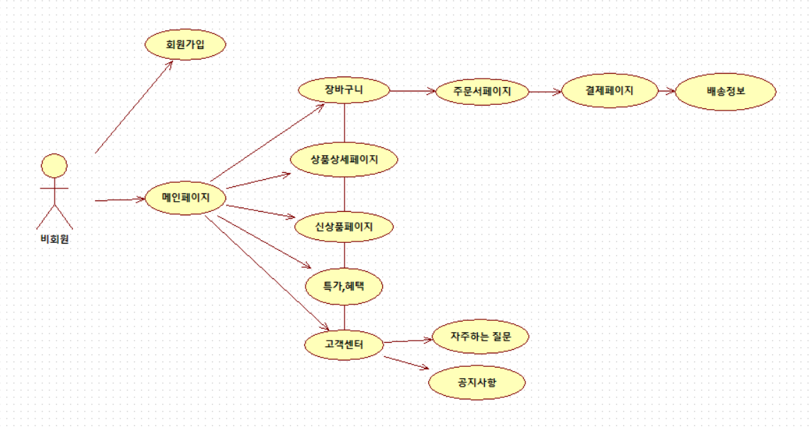
시스템 구조

Slide 6
사이트 맵
1. Front Page
2. Back Office
신상품
고객센터
특가/혜택
관리자
카테고리
공지사항
광고
공지관리
브랜드
자주하는 질문
QnA관리
가격
회원관리

Slide 7
프로세스 정의
1.공지관리
3. 회원관리
● 회원
공지 등록
수정
고객센터
삭제
배송지 관리
배송지 보기
공지 보기
삭제
수정
자주하는 질문
삭제
장바구니
장바구니 보기
주문
2. QnA 게시판 관리
삭제
등록
수정
찜목록
찜목록 보기
QnA
목록보기
장바구니 담기
보기
삭제
수정
답글달기
결제
배송정보
결제
삭제
상품설명
3. 회원관리
● 관리자
상세정보
삭제
회원목록
회원목록 보기
상품
찜등록
취소
장바구니 담기
후기

Slide 8
프로세스 정의
4. 회원관리
회원가입 확인
회원가입
(회원정보 입력)
회원가입
로그인
로그인 성공
(메인 화면)
로그인 화면
로그인 실패
(오류 메시지)
회원가입
5. 리뷰 게시판 관리
등록
리뷰
목록보기
수정
보기
삭제

Slide 9
FRONT PAGE & FLOW CHART

Slide 10
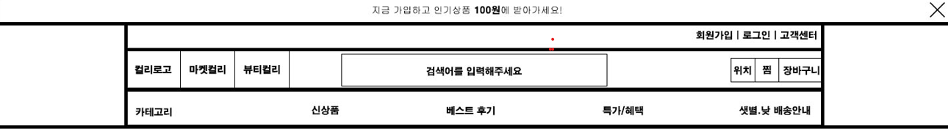
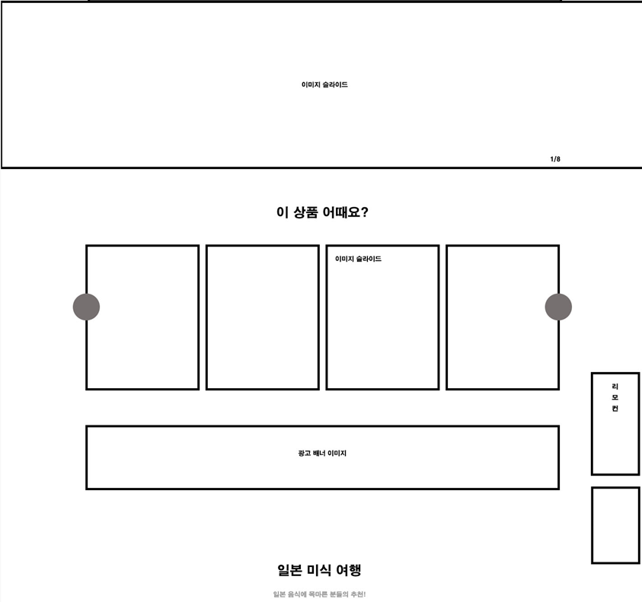
마켓컬리 소개 페이지
2022-10-29
메인페이지
1
2
LOGO
Login | Home | SiteMap | Admin
1
2
3
이젠아카데미소개 | 교육과정 소개 | 입학신청 | 국가기간전략사업 | 내일배움카드훈련 | 직장인국비교육 | 커뮤니티 | 취업정보센터
3
7
①. 컬리로고 - 메인페이지로 이동
②. 마켓컬리 - 메인페이지로 이동
③. 회원가입 - 회원가입창 페이지로
이동
로그인 - 로그인 페이지로 이동
고객샌터 - 고객센터 페이지로
이동
④. 카테고리 - 햄버거 메뉴 내려오기
⑤. 신상품 - 신상품 페이지로 이동
⑥. 특가/혜택 - 특가/혜택 페이지로
이동
⑦. 배송지정보(위치) - API
찜 - 찜목록 페이지로 이동
장바구니 - 장바구니 페이지로
이동
⑧. 슬라이드 좌우 버튼 - 클릭시
이동
⑨. 이미지 - 해당 상품상세페이지로
이동
4
5
6
9
8
8
다음 페이지에 계속

Slide 11
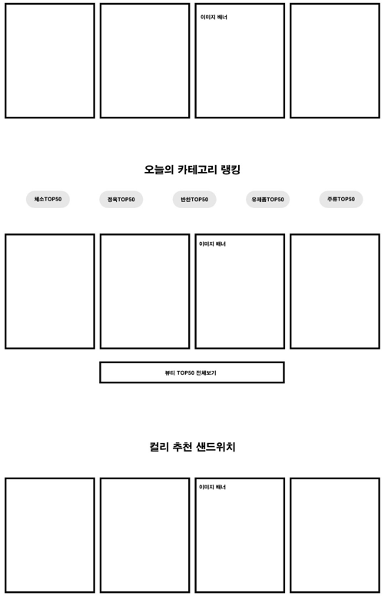
마켓컬리 소개 페이지
2022-10-29
메인페이지
1
2
LOGO
Login | Home | SiteMap | Admin
3
이젠아카데미소개 | 교육과정 소개 | 입학신청 | 국가기간전략사업 | 내일배움카드훈련 | 직장인국비교육 | 커뮤니티 | 취업정보센터
①. 이미지 - 클릭시 해당 이미지 상
품상세페이지로 이동
②. TOP버튼 - 관련 페이지로 이동
③. TOP전체보기 - TOP첫 상품
페이지로 이동
1
2
3
다음 페이지에 계속

Slide 12
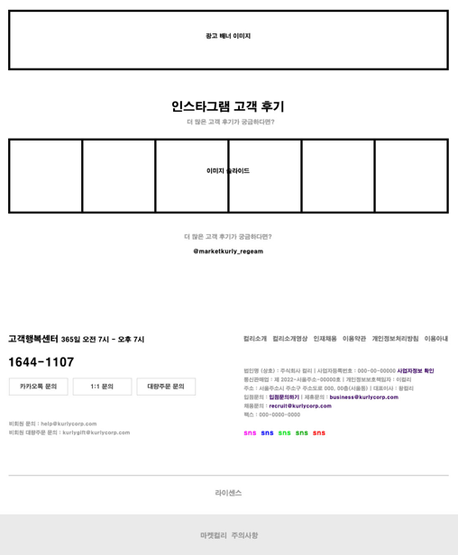
마켓컬리 소개 페이지
2022-10-29
메인페이지
1
2
LOGO
Login | Home | SiteMap | Admin
3
이젠아카데미소개 | 교육과정 소개 | 입학신청 | 국가기간전략사업 | 내일배움카드훈련 | 직장인국비교육 | 커뮤니티 | 취업정보센터
①. 인스타그램 이미지 - 인스타그램
으로 이동
②. 고객행복센터 - 고객센터
페이지로
이동
③. SNS 버튼 - 각각의 SNS로 이동
1
2
3

Slide 13
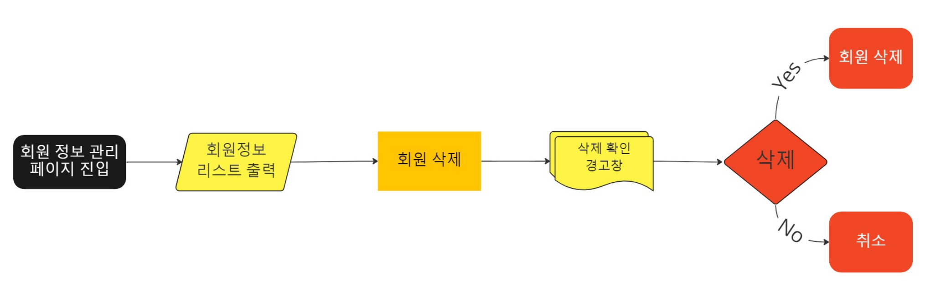

Slide 14
마켓컬리 소개 페이지
2022-10-29
회원가입페이지
1
2
LOGO
Login | Home | SiteMap | Admin
3
이젠아카데미소개 | 교육과정 소개 | 입학신청 | 국가기간전략사업 | 내일배움카드훈련 | 직장인국비교육 | 커뮤니티 | 취업정보센터
① 중복확인 - 아이디 중복확인
②. 가입하기 - 클릭시 DB에 정보
업로드 및 회원가입 완료
③. 이용약관동의 - 필수항목 미체크시
가입 불가
전체 동의합니다 - 전부 체크
④. 주소 - API
회원가입
*필수사항입력
아이디
아이디를 입력해주세요
1
중복확인
비밀번호
비밀번호를 입력해주세요
비밀번호 확인
비밀번호를 한번 더 입력하세요
이름
이름을 입력해주세요
이메일
예 : marketkurly@kurly.com
숫자만 입력해주세요
휴대폰
4
주소
주소 검색
성별
남자
여자
선택안함
생년월일
YYYYY / MM / DD
추가입력사항
친구초대 추천인 아이디
참여 이벤트명
3
전체 동의합니다
이용약관동의*
선택항목에 동의하지 않은 경우도 회원가입 및 일반적인 서비스를 이용할 수 있습니다.
이용약관동의(필수) 약관보기>
개인정보 · 수집이용 동의(필수) 약관보기>
개인정보 · 수집이용 동의(선택) 약관보기>
무료배송, 할인쿠폰 등 혜택/정보 수신 동의 (선택)
SMS
이메일
동의 시 한달간 [5%적립] +[2만원 이상 무료배송] 첫 주문 후 안내
본인은 만 14세 이상입니다.(필수)
2
가입하기

Slide 15
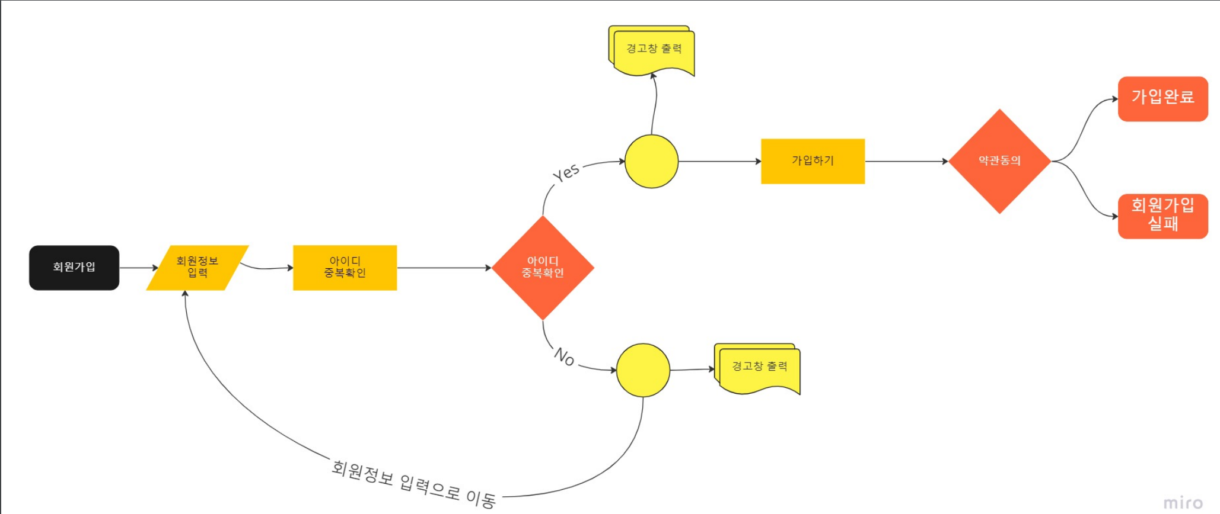

Slide 16
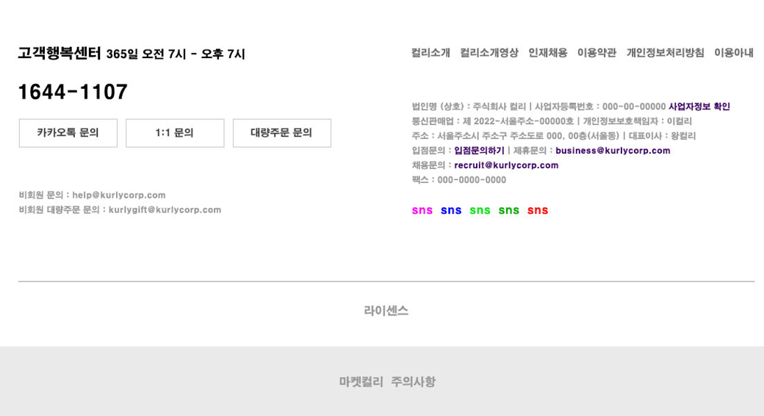
마켓컬리 소개 페이지
2022-10-29
로그인페이지
1
2
LOGO
Login | Home | SiteMap | Admin
3
이젠아카데미소개 | 교육과정 소개 | 입학신청 | 국가기간전략사업 | 내일배움카드훈련 | 직장인국비교육 | 커뮤니티 | 취업정보센터
①. 로그인 - 정보입력 후 로그인 클릭시
로그인 및 회원서비스 이용
가능
② 회원가입 - 회원가입 페이지로 이동
로그인
아이디를 입력해주세요
비밀번호를 입력해주세요
아이디 찾기 |비밀번호 찾기
1
로그인
2
회원가입

Slide 17
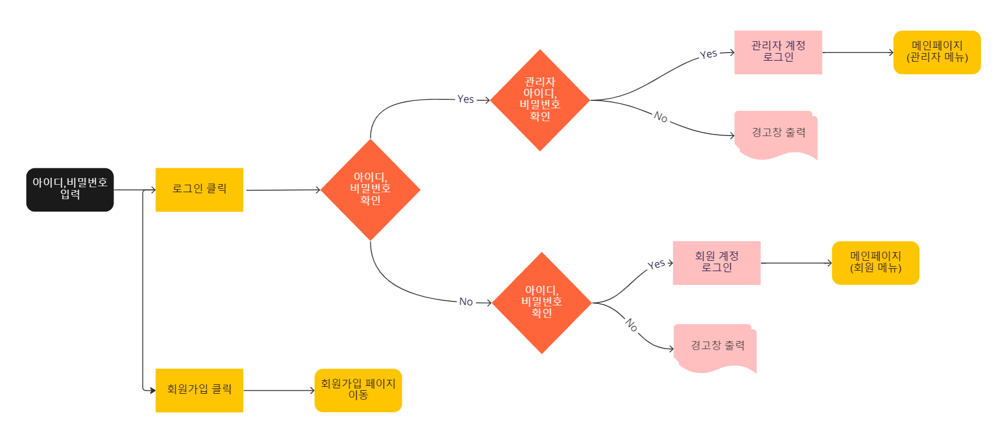

Slide 18
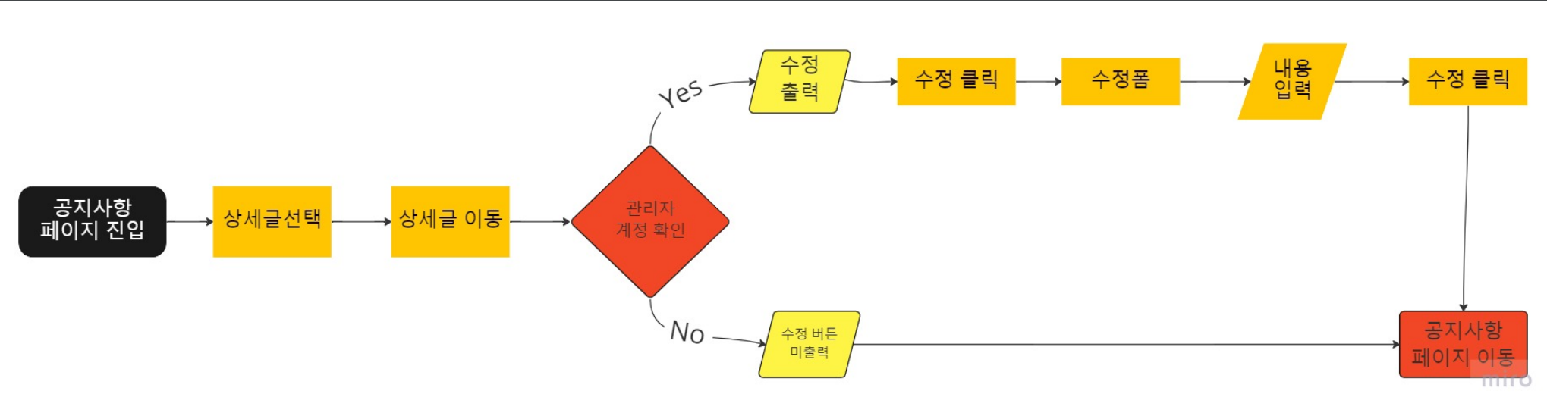

Slide 19
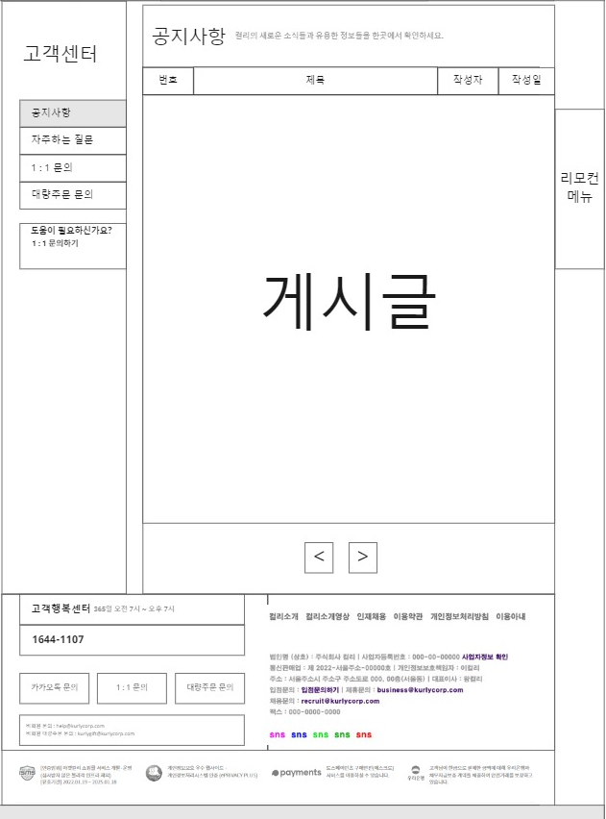
마켓컬리 소개 페이지
2022-10-29
고객센터페이지
1
2
LOGO
Login | Home | SiteMap | Admin
3
이젠아카데미소개 | 교육과정 소개 | 입학신청 | 국가기간전략사업 | 내일배움카드훈련 | 직장인국비교육 | 커뮤니티 | 취업정보센터
①. 공지사항 - 공지사항 페이지로 이동
②. 자주하는 질문 - 자주하는 질문
페이지로 이동
③. 공지사항 게시글 - 게시글 상세
페이지 이동
자주하는 질문 게시글 - 게시글 클릭시 내용확인 가능
1
2
3

Slide 20
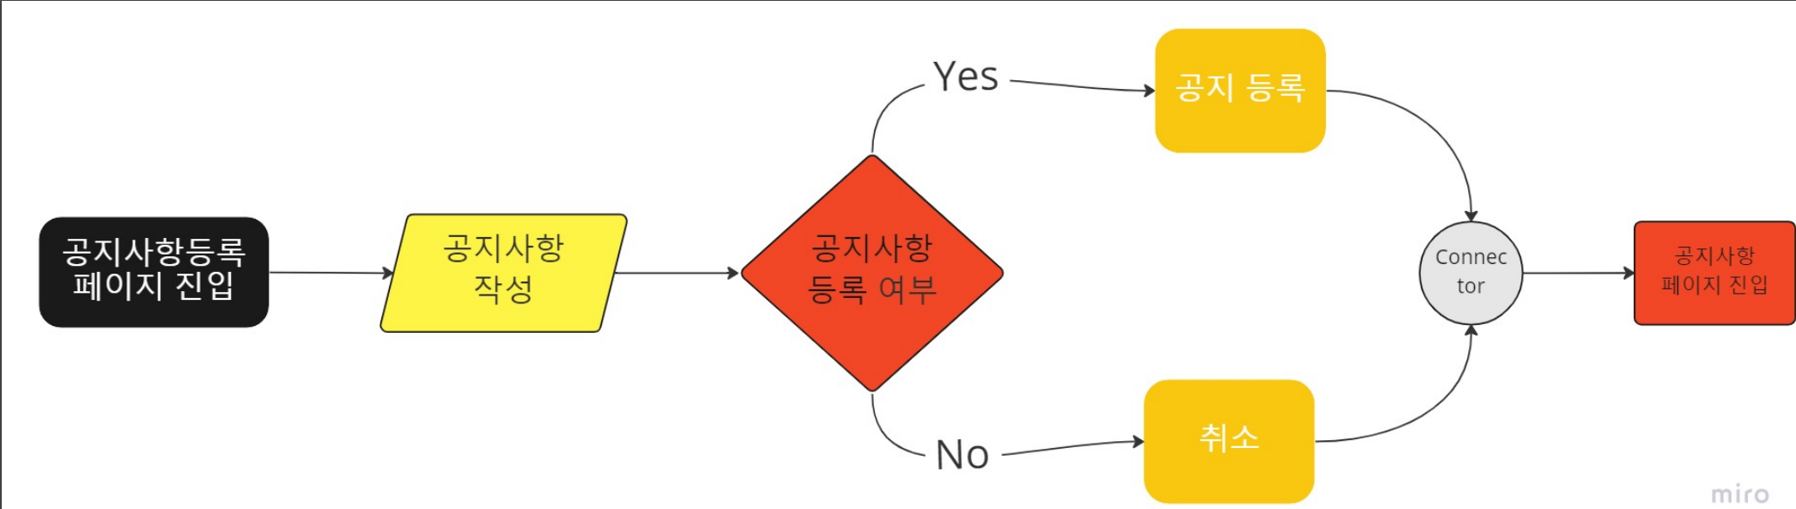

Slide 21

마켓컬리 소개 페이지
2022-10-29
배송지관리페이지
1
2
LOGO
Login | Home | SiteMap | Admin
3
이젠아카데미소개 | 교육과정 소개 | 입학신청 | 국가기간전략사업 | 내일배움카드훈련 | 직장인국비교육 | 커뮤니티 | 취업정보센터
① 주문내역: 클릭 시 주문내역으로 넘어감
2
② 새 배송지 추가: 클릭 시 배송지 추가 가api
③ 삭제 - 클릭시 해당 배송지 삭제
배송지 관리
배송지에 따라 상품 정보 및 배송 유형이 달라질 수 있습니다.
+ 새 배송지 추가
1
마이컬리
주문내역 >
선물내역
찜한상품
배송지관리
상품후기
상품문의
적립금
쿠폰
>
번호
주소
받으실 분
연락처
배송유형
삭제
>
3
1
주소
이름
연락처
샛별배송
삭제
>
>
>
>
>
나의컬리스타일
개인정보수정
>
>

Slide 22
마켓컬리 소개 페이지
2022-10-29
찜목록페이지
1
2
LOGO
Login | Home | SiteMap | Admin
1
3
이젠아카데미소개 | 교육과정 소개 | 입학신청 | 국가기간전략사업 | 내일배움카드훈련 | 직장인국비교육 | 커뮤니티 | 취업정보센터
①. 로그인 시 - 회원가입 폼이 사라지
고 회원 이름 폼으로
변경
회원 이름 - 회원정보 페이지로 이동
(현재 페이지)
적립금 >
쿠폰 >
나의 컬리 스타일>
일반
회원이름+님
#원
알아보기
등록하기
첫구매 우대 – 적립 5%
소멸 예정 0원
첫구매 우대 – 20,000원 이상 무료 배송
전체등급 보기
다음달 예상등급보기
컬리 퍼플 박스 >
컬리패스 >
알아보기
알아보기
광고
다음 페이지에 계속

Slide 23
마켓컬리 소개 페이지
2022-10-29
찜목록페이지
1
2
LOGO
Login | Home | SiteMap | Admin
이젠아카데미소개 | 교육과정 소개 | 입학신청 | 국가기간전략사업 | 내일배움카드훈련 | 직장인국비교육 | 커뮤니티 | 취업정보센터
①. 주문내역 - 주문내역 페이지로 이동
②. 찜한상품 - 찜목록 페이지로 이동
③. 배송지관리 - 배송지관리페이지로 이동
⑤. 신상품 보기 - 신상품 페이지로 이동
찜한 상품 없을경우
찜한 상품(상품 갯수)
찜한 상품은 최대 200까지 저장됩니다.
마이컬리
1
주문내역 >
선물내역
찜한상품
배송지관리
상품후기
상품문의
적립금
쿠폰
>
2
>
3
>
>
>
찜한 상품이 없습니다.
>
5
신상품 보기
>
나의컬리스타일
개인정보수정
>
>
다음 페이지에 계속

Slide 24
마켓컬리 소개 페이지
2022-10-29
찜목록페이지
1
2
LOGO
Login | Home | SiteMap | Admin
이젠아카데미소개 | 교육과정 소개 | 입학신청 | 국가기간전략사업 | 내일배움카드훈련 | 직장인국비교육 | 커뮤니티 | 취업정보센터
①. 이미지 - 클릭시 해당 상품상세
페이지 이동
②. 삭제 - 해당 상품 찜목록에서 제거
③. 담기 - 헤딩 상품을 장바구니에 담김
찜한 상품 있을경우
찜한 상품(상품 갯수)
찜한 상품은 최대 200까지 저장됩니다.
마이컬리
주문내역 >
선물내역
찜한상품
배송지관리
상품후기
상품문의
적립금
쿠폰
1
2
>
제품이미지
제품명
삭제
>
가격,할인율
3
담기
>
>
>
>
>
나의컬리스타일
개인정보수정
>
>

Slide 25
마켓컬리 소개 페이지
2022-10-29
주문서페이지
1
2
LOGO
Login | Home | SiteMap | Admin
3
이젠아카데미소개 | 교육과정 소개 | 입학신청 | 국가기간전략사업 | 내일배움카드훈련 | 직장인국비교육 | 커뮤니티 | 취업정보센터
①. 입력 - 받을사람 정보입력창 열림
②. 목록 - 클릭시 목록 확인
주문서
2
주문 상품 V
상품이름 외 ?개 상품을 주문합니다.
주문자 정보
보내는 분
이름
휴대폰
전화번호
이메일
이메일
이메일을 통해 주문처리과정을 보내드립니다.
정보 변경은 마이컬리 > 개인정보 수정메뉴에서 가능합니다.
배송 정보
배송지 변경 안내
배송지
기본 배송지
상세 주소
상세정보
받으실 분 정보를 입력해주세요
1
입력
다음 페이지에 계속

Slide 26
마켓컬리 소개 페이지
2022-10-29
장바구니페이지
1
2
LOGO
Login | Home | SiteMap | Admin
3
이젠아카데미소개 | 교육과정 소개 | 입학신청 | 국가기간전략사업 | 내일배움카드훈련 | 직장인국비교육 | 커뮤니티 | 취업정보센터
①. 전체선택 - 모든 상품 선택 및 선택
취소
②. 선택삭제 - 선택된 상품 장바구니
에서 삭제
③. 이미지 - 클릭시 해당 상품상세
페이지로 이동
④. 상품 선택시 - 주문하기/결제 페이지
로 이동
⑤. 주소 - API
장바구니
배송지
배송지를 등록하고
구매 가능한 상품을 확인하세요!
1
2
전체선택(0/0) || 선택삭제
3
상품
이미지
552
주소 검색
상품이름
수량
가격
상품금액 0원
상품할인금액 0원
배송비 0원
전체선택(0/0) || 선택삭제
결제예정금액 0원
4
상품을 선택해주세요
[주문완료] 상태일 경우에만 취소가능합니다.
[마이컬리]>주문내역 상세페이지에서 직접 취소하실 수 있습니다.

Slide 27
마켓컬리 소개 페이지
2022-10-29
주문서페이지
1
2
LOGO
Login | Home | SiteMap | Admin
3
이젠아카데미소개 | 교육과정 소개 | 입학신청 | 국가기간전략사업 | 내일배움카드훈련 | 직장인국비교육 | 커뮤니티 | 취업정보센터
쿠폰/적립금
결제금액
쿠폰/적립금
배송지 변경 안내
쿠폰 적용
사용 가능 쿠폰 0장 / 전체 0장
주문금액 91,228원
쿠폰 사용 문의 (카카오톡) >
상품금액 99,100원
적립금 적용
0
모두 사용
상품할인금액 -7,872원
배송비 0원
사용가능 적립금 0원
적립금 내역: 마이컬리 > 적립금
쿠폰할인 0원
적립금할인 0원
결제 수단
선택한 결제 수단을 다음에도 사용
최종결제금액 91,228원
적립
구매시 0원(5%)
결제수단 선택
카카오페이
신용카드
간편 결제
휴대폰
※카카오페이,토스,네이버페이,페이코 결제 시, 결제하신 수단으로만
환불되는 점 양해부탁드립니다.
※고객님은 안전거래를 위해 현금 등으로 결제시 저희 쇼핑몰에서 가입한 토스 페이먼츠의 구매안전(에스크로) 서비스를 이용하실 수 있습니다.
다음 페이지에 계속

Slide 28
마켓컬리 소개 페이지
2022-10-29
주문서페이지
1
2
LOGO
Login | Home | SiteMap | Admin
3
이젠아카데미소개 | 교육과정 소개 | 입학신청 | 국가기간전략사업 | 내일배움카드훈련 | 직장인국비교육 | 커뮤니티 | 취업정보센터
①. 결제하기 - alret “결제완료”/후 메인페이지 이동
②. 결제징행 필수 전체동의 -
모두 체크시 결제가 가능
개인정보 수집/제공
2
결제 진행 필수 전체 동의
(필수)개인정보 수집·이용 및 처리 동의
(필수)개인정보 제3자 제공 동의
(필수)전자지급 결제대행 서비스 이용약관 동의
※마켓컬리에서 판매되는 상품 중에는 마켓컬리에 입점한 개별 판매자가 판매하는 마켓플레이스
(오픈마켓) 상품이 포함되어 있습니다.
마켓플레이스(오픈마켓) 상품의 경우 컬리는 통신판매중개자로서 통신판매 담당자가 아닙니다.
컬리는 해당 상품의 주문,품질,교환/환불 등 의무와 책임을 부담하지 않습니다.
1
결제하기
[주문완료] 상태일 경우에만 주문 취소 가능합니다.
미성년자가 결제 시 법정대리인이 그 거래를 취소할 수 있습니다.
배송 불가 시, 결제수단으로 환불됩니다.일부 또는 전체 상품이 품절 등의 사유로 배송 되지 못할 경우, 신속하게 환불해 드리겠습니다.
카카오페이, 토스, 네이버페이, 페이코 결제 시, 결제하신 수단으로만 환불됩니다.

Slide 29
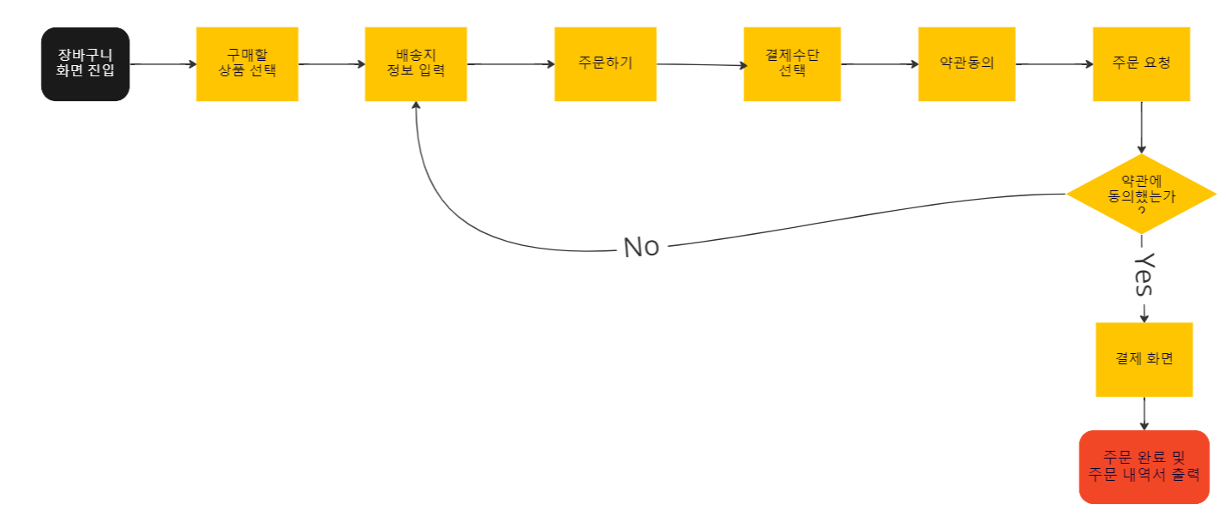

Slide 30
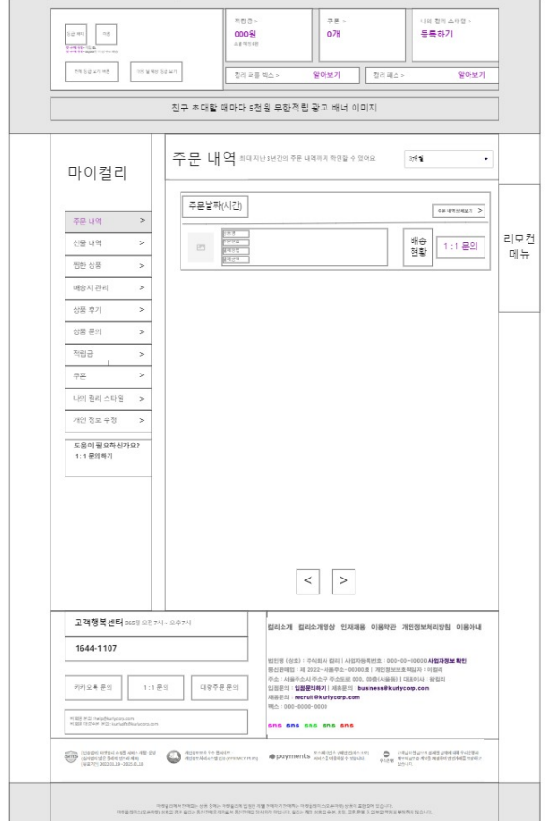
마켓컬리 소개 페이지
2022-10-29
배송정보페이지
1
2
LOGO
Login | Home | SiteMap | Admin
3
이젠아카데미소개 | 교육과정 소개 | 입학신청 | 국가기간전략사업 | 내일배움카드훈련 | 직장인국비교육 | 커뮤니티 | 취업정보센터
① 주문내역: 클릭 시 주문내역으로 이동
② 주문내역 상세보기 - 주문내역 상세보기페이지로 이동
2
1
다음 페이지에 계속

Slide 31
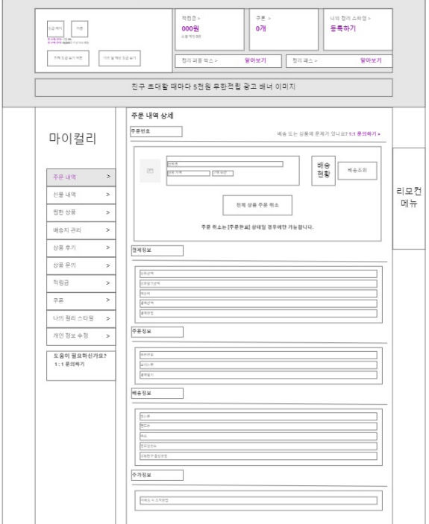
마켓컬리 소개 페이지
2022-10-29
배송정보페이지
1
2
LOGO
Login | Home | SiteMap | Admin
3
이젠아카데미소개 | 교육과정 소개 | 입학신청 | 국가기간전략사업 | 내일배움카드훈련 | 직장인국비교육 | 커뮤니티 | 취업정보센터
① 주문내역: 클릭 시 주문내역으로 이동
② 이미지 - 클릭시 상.상.페 이동
2
1
다음 페이지에 계속

Slide 32
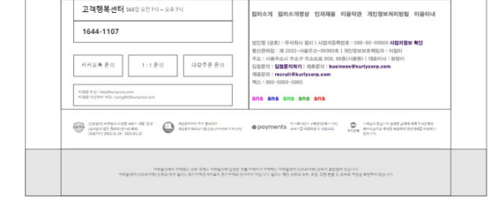
마켓컬리 소개 페이지
2022-10-29
배송정보페이지
1
2
LOGO
Login | Home | SiteMap | Admin
3
이젠아카데미소개 | 교육과정 소개 | 입학신청 | 국가기간전략사업 | 내일배움카드훈련 | 직장인국비교육 | 커뮤니티 | 취업정보센터

Slide 33
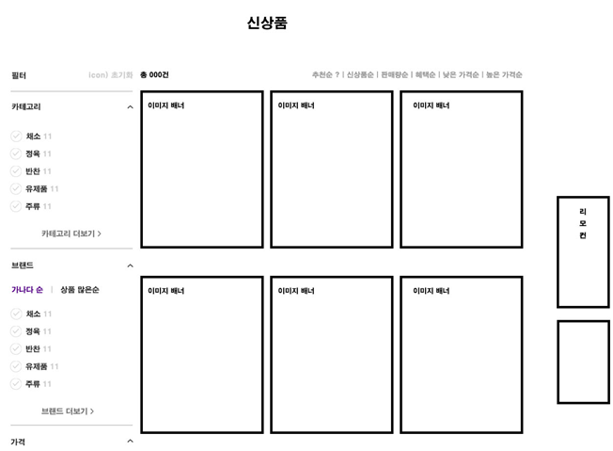
마켓컬리 소개 페이지
2022-10-29
신상품페이지
1
2
LOGO
Login | Home | SiteMap | Admin
3
이젠아카데미소개 | 교육과정 소개 | 입학신청 | 국가기간전략사업 | 내일배움카드훈련 | 직장인국비교육 | 커뮤니티 | 취업정보센터
① 카테고리: 라디오 버튼 클릭 시 제품 나뉨
② 이미지 - 클릭시 해당 상품상세페이지로 이동
광고 이미지
1
2
다음 페이지에 계속

Slide 34
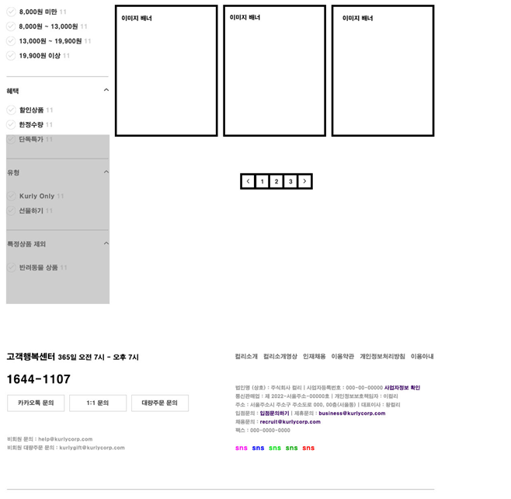
마켓컬리 소개 페이지
2022-10-29
신상품페이지
1
2
LOGO
Login | Home | SiteMap | Admin
3
이젠아카데미소개 | 교육과정 소개 | 입학신청 | 국가기간전략사업 | 내일배움카드훈련 | 직장인국비교육 | 커뮤니티 | 취업정보센터
① 재품이미지: 해당 제품 이미지
② 번호: 해당 번호 클릭 시 이전 및 다음으로 넘어감
1
2

Slide 35
마켓컬리 소개 페이지
2022-10-29
상세페이지
1
2
LOGO
Login | Home | SiteMap | Admin
3
이젠아카데미소개 | 교육과정 소개 | 입학신청 | 국가기간전략사업 | 내일배움카드훈련 | 직장인국비교육 | 커뮤니티 | 취업정보센터
제품 이미지
② 제품명: 제품 상세 설명
제품명 가격
배송
판매자
포장타입
판매단위
중량/용량
원산지
유통기한 정보
안내사항
상품선택 상품명 상품가격
총 상품금액
2
공유
④ 상품선택: 해당 칸 클릭 시 제품 수량 변경 가능
⑤ 찜: 클릭 시 해당 제품 찜
⑦ 장바구니 담기: 클릭 시 장바구니에 담김
⑧ 탭:: 각 탭 클릭 시 해당 내용으로 이동
스크롤 시 상단 고정
4
- +
5
찜
알림
장바구니 담기
7
8
상품설명 | 상세정보 | 후기 | 문의
제품 이미지
제품명
제품설명
다음 페이지에 계속

Slide 36
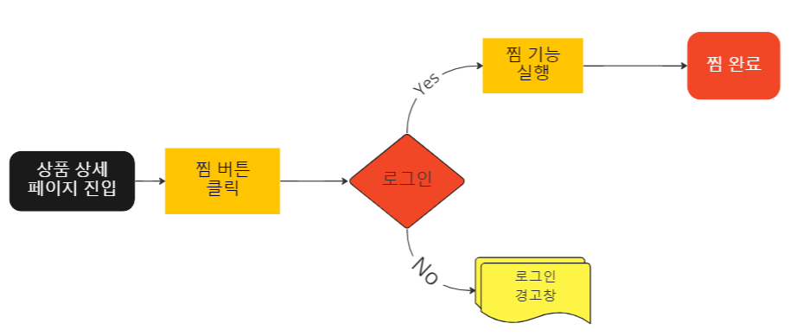

Slide 37
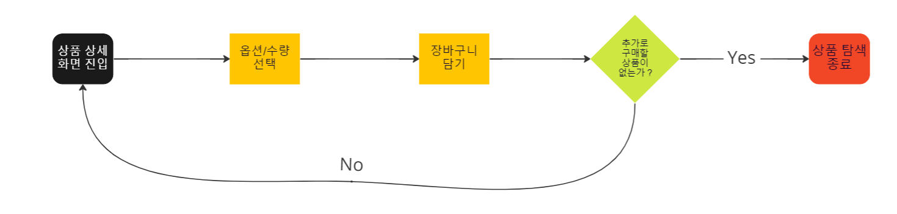
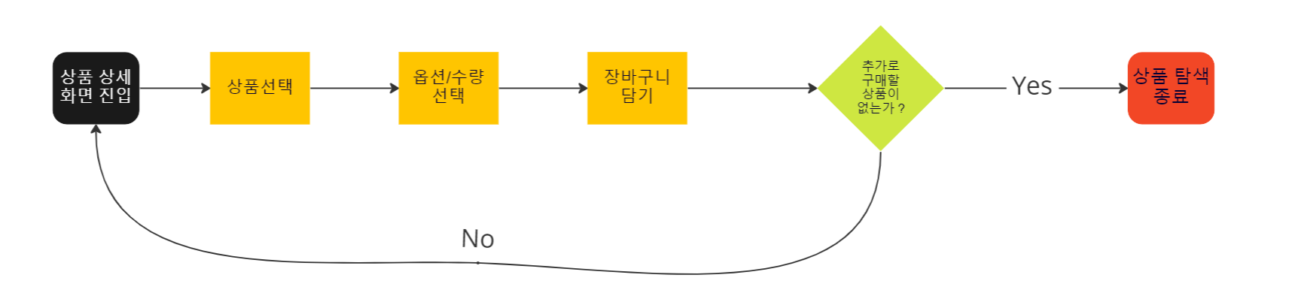
상단 플로우차트 : 페이지 상단에서 주문할 때
하단 플로우 차트 : 페이지 하단에 상품선택 탭 클릭으로 주문

Slide 38

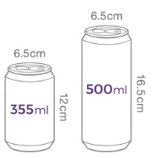
마켓컬리 소개 페이지
2022-10-29
상세페이지
1
2
LOGO
Login | Home | SiteMap | Admin
이젠아카데미소개 | 교육과정 소개 | 입학신청 | 국가기간전략사업 | 내일배움카드훈련 | 직장인국비교육 | 커뮤니티 | 취업정보센터
① Kurly’s Check Poing: 제품 확인 정보
상품설명 | 상세정보 | 후기 | 문의
② 페이지 바로가기 배너: 해당 페이지 이동
Kurly’s Check Point
③ Kurly’s Tip: 제품 확용 방법
1
④ 제품이미지: 제품크기 안내
⑤ 상품정보: 상품정보 안내
페이지 바로가기 배너
⑥ 상품명: 해당 상품명
2
⑦ 상품고시정보: 상품고시정보 안내
3
Kurly’s Tip
⑧ 상품선택: 해당 상품 선택 시 장바구니 담기 단락 오픈
보관법
세척법
활용팁
4
제품
이미지
5
상품정보
6
상품명
7
상품고시정보
8
다음 페이지에 계속

Slide 39
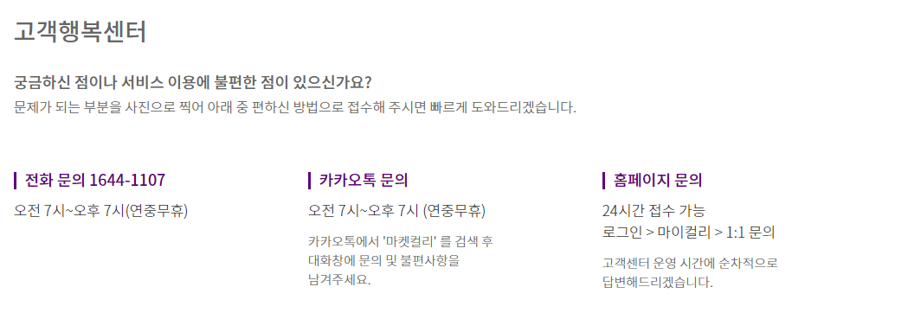
마켓컬리 소개 페이지
2022-10-29
상세페이지
상세페이지
1
2
LOGO
Login | Home | SiteMap | Admin
이젠아카데미소개 | 교육과정 소개 | 입학신청 | 국가기간전략사업 | 내일배움카드훈련 | 직장인국비교육 | 커뮤니티 | 취업정보센터
① 판매자정보: 판매자 정보
상품설명 | 상세정보 | 후기 | 문의
② WHY KURLY: 컬리 장점 아이콘 및 설명, 내용 기술
1
판매자정보
2
WHY KURLY
아이콘
아이콘
아이콘
아이콘 설명
아이콘 내용
아이콘 설명
아이콘 내용
아이콘 설명
아이콘 내용
아이콘
아이콘
아이콘 설명
아이콘 내용
아이콘 설명
아이콘 내용
다음 페이지에 계속

Slide 40
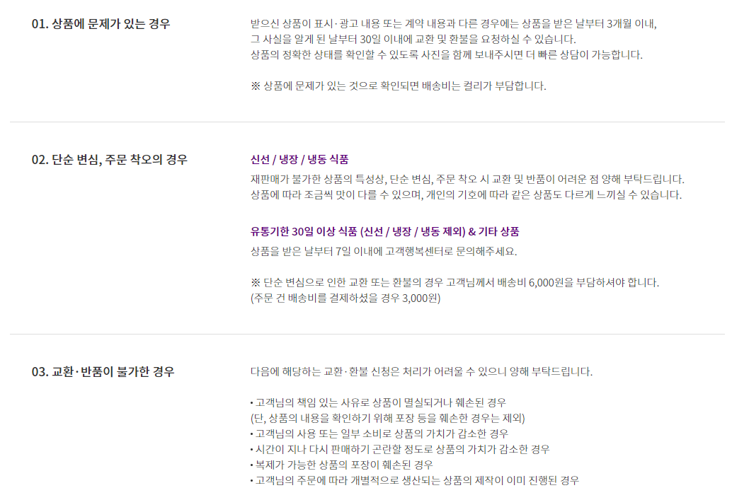
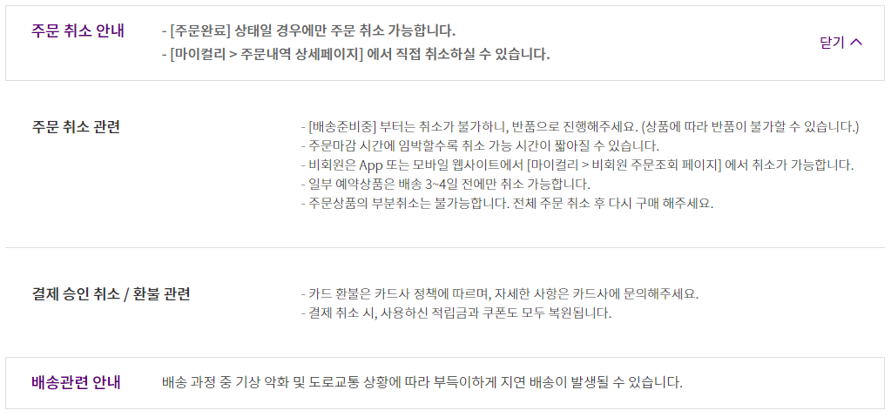
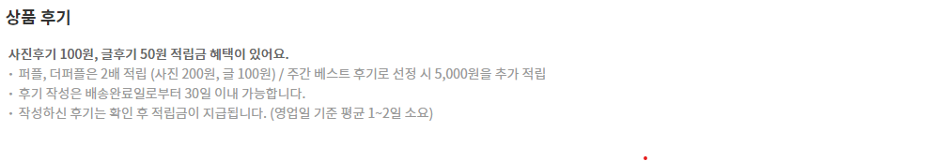
마켓컬리 소개 페이지
2022-10-29
상세페이지
1
2
LOGO
Login | Home | SiteMap | Admin
이젠아카데미소개 | 교육과정 소개 | 입학신청 | 국가기간전략사업 | 내일배움카드훈련 | 직장인국비교육 | 커뮤니티 | 취업정보센터
상품설명 | 상세정보 | 후기 | 문의
다음 페이지에 계속

Slide 41
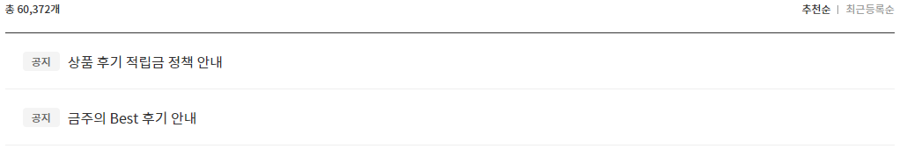
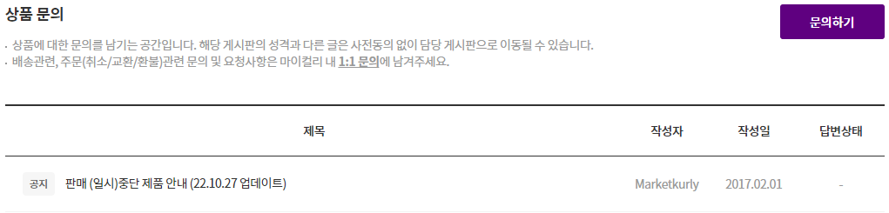
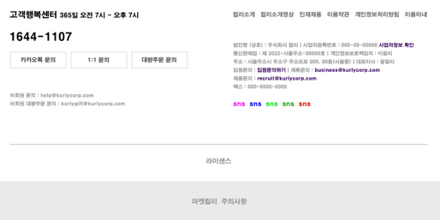
마켓컬리 소개 페이지
2022-10-29
상세페이지
1
2
LOGO
Login | Home | SiteMap | Admin
이젠아카데미소개 | 교육과정 소개 | 입학신청 | 국가기간전략사업 | 내일배움카드훈련 | 직장인국비교육 | 커뮤니티 | 취업정보센터
① 작성하기 - 작성폼 이동
② 후기글 - 클릭시 접힌 내용 펼침
상품설명 | 상세정보 | 후기 | 문의
사진
사진
사진
사진
사진
사진
사진
더보기
③ 페이지: 클릭 시 이전 및 다음 페이지 이동 가능
④ 상품문의: 공지 및 문의 보기
⑤ 문의하기: 클릭 시 문의 글 작성
2
후기글
3
<
>
1
작성하기
4
5
문의
<
>

Slide 42

마켓컬리 소개 페이지
2022-10-29
후기작성페이지
1
2
LOGO
Login | Home | SiteMap | Admin
이젠아카데미소개 | 교육과정 소개 | 입학신청 | 국가기간전략사업 | 내일배움카드훈련 | 직장인국비교육 | 커뮤니티 | 취업정보센터
① 제품 이미지: 제품이미지
② 제품 이름: 해당 제품 이름
후기작성
③ 내용:: 후기 작성에 올릴 내용
④ 사진첨부: 후기 작성에 첨부할 사진
제품이미지
[제품 이름]
1
2
⑤ 취소: 클릭 시 작성 글 취소
[제품 이름]
⑥ 등록: 클릭 시 작성 글 등록
3
상품특성에 맞는 후기를 작성해주세요 예) 레시피, 겉포장 속 실제 구성폼 사진, 플레이팅, 화장품 사용자의 피부타입 등 (최소 10자 이상)
내용
0/5,000
사진첨부
사진은 최대 8장까지 30MB 이하의 이미지만 업로드가 가능합니다.
상품과 무관하거나 반복되는 동일 단어/문장을 사용하여 후기로 볼 수 없는 글, 판매자와 고객의 후기 이용을 방해한다고 판단하는 경우, 배송 박스, 구매상품을 구분할 수 없는 전체 사진, 화면 캡처 ,음란 및 부적절하거나 불법적인 내용은 통보 없이 삭제 및 적립금 회수 될 수 있습니다.
전화번호,이메일,주소,계좌번호 등 개인정보가 노출되지 않도록 주의 해주세요
4
0장/최대8장
5
취소
6
등록

Slide 43
마켓컬리 소개 페이지
2022-10-29
QnA페이지
1
2
LOGO
Login | Home | SiteMap | Admin
이젠아카데미소개 | 교육과정 소개 | 입학신청 | 국가기간전략사업 | 내일배움카드훈련 | 직장인국비교육 | 커뮤니티 | 취업정보센터
① 제품 이미지: 제품이미지
② 제품 이름: 해당 제품 이름
상품 문의하기
③ 제목: QnA에 올릴 제목
④ 제목: QnA에 올릴 내용
제품이미지
[제품 이름]
1
2
제목
3
제목을 입력해 주세요
내용
상품문의 작성 전 확인 해주세요
-답변은 영입일 기준 2~3일 소요됩니다.
-해당 게시판의 성격과 다른 글은 사전동의 없이 담당 게시판으로 이동될 수 있습니다.
-배송 관련 주문 (취소/교환/환불)관련 문의 및 요청사항은 마이 컬리 내 1:1문의에 남겨주세요
4
제품
-입고일 : 품절 상품 입고 일이 확정된 경우, 섬네일에 기재되어 있습니다(종 모양을 클릭하여, 재입고 알림 설정가능)
-제품 상세정보: 영양성분 및 함량, 용량, 보관 및 취급 방법 등 제품 정보는 상세 이미지 또는 상세 정보에 서 확인이 가능합니다.
주문취소
- 배송 단계별로 주문취소 방법이 상이합니다.
-[입금확인] 단계 : [마이컬리 > 주문내역 상세페이지]에서 직접 취소 가능
-[입금확인] 이후 단계: 고객센터로 문의
-생산이 시작된 [상품 준비중] 이후에는 취소가 제한되는 점 고객의 양해 드립니다.
-비회원 은 모바일 App또는 모바일 웹사이트에서 [마이 컬리 > 비회원 주문 조회 페이지]에서 취소가 가능합니다.
주문 상품의 부분 취소는 불가능합니다. 전체 주문 취소 후 재구매 해주세요.
배송
-주문 완료 후 배송 방법(샛별/택배)은 변경이 불가능합니다.
-배송일 배송시간 지정은 불가능합니다(예약배송 포함)
전화번호 이메일 주소 계좌번호 등의 상세 개인정보가 문의 내용에 저장되지 않도록 주의해 주시기 바랍니다.
0/5,000
취소
등록

Slide 44
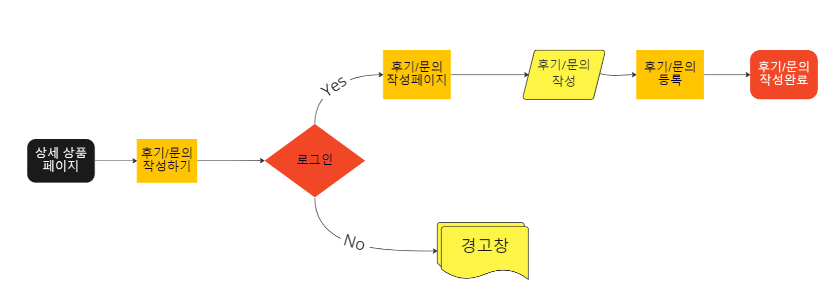

Slide 45
마켓컬리 소개 페이지
2022-10-29
특가/혜택페이지
1
2
LOGO
Login | Home | SiteMap | Admin
이젠아카데미소개 | 교육과정 소개 | 입학신청 | 국가기간전략사업 | 내일배움카드훈련 | 직장인국비교육 | 커뮤니티 | 취업정보센터
특가 및 혜택 배너
특가 및 혜택 배너
특가 및 혜택 배너
특가 및 혜택 배너
특가 및 혜택 배너
특가 및 혜택 배너
특가 및 혜택 배너
특가 및 혜택 배너

